Slide 1
Модуль 2. Орфография
Занятие 4
Тема: «Орфограммы в корнях слов. Буквы двойных согласных. Мягкий знак как орфограмма.»
Синявская Елена Валентиновна, учитель начальных классов,
член регионального методического актива

Slide 2
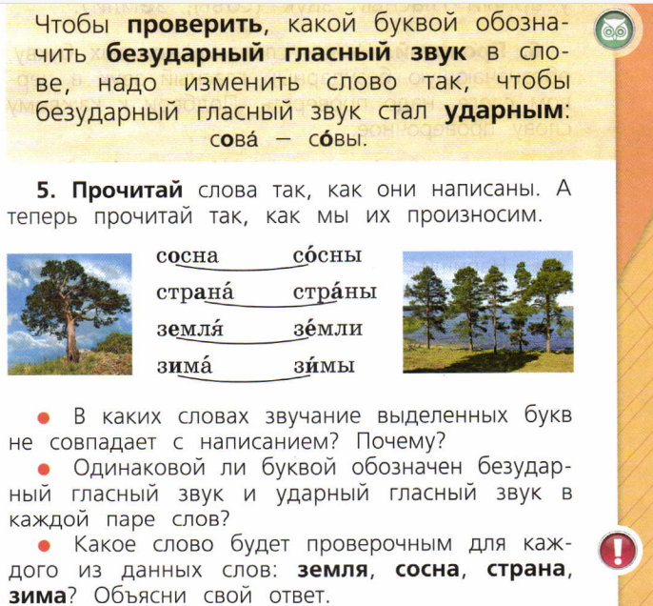

Slide 3
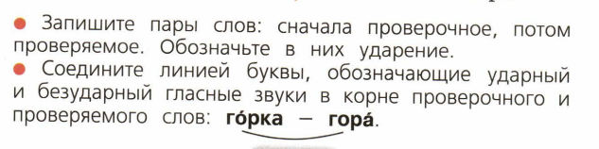

Slide 4
сосны - сосна
сосны - сосновый

Slide 5
Алгоритм построения модели орфографического правила
1. Наблюдение над расхождением произношения и написания слова.
2. Выбор знаково-символических средств для обозначения орфограммы.
3. Поисковое чтение правила в учебнике.
4. Запись способа проверки орфограммы с помощью знаково-символических средств.

Slide 6
Буквы двойных согласных

Slide 7
Класс, аллея, аккуратно, профессия

Slide 8
Рассказ, поддержать, бессердечный

Slide 9
Осенний, весенний, искусство

Slide 10
Ь
Ь
Ь
Ь

Slide 11
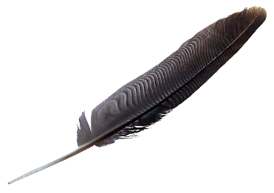
Ь
Е,
Ё,
Ю,
Я,
И
Ь
Ь
Ь
Ь

Slide 12

[й ̓]
[й ̓]
Ь
Ъ
Ь
Ъ
Е,
Ё,
Ю,
Я,
И
Е,
Ё,
Ю,
Я

Slide 13
Ь
Ь
Ж,
Ш,
Ч,
Щ
Ж,
Ш,
Ч,
Щ
Ж,
Ш,
Ч,
Щ
сущ. мн. ч.
Р. п.
сущ. ж. р.
сущ. м. р.

Slide 14
Ь
глаг. 2 л., ед. ч.
глаг. неопр. ф. - ТЬСЯ

Slide 15
глаг. 2 л., ед. ч.
глаг. неопр. ф.
- ТЬСЯ
Ь
Ж,
Ш,
Ч,
Щ
сущ. ж. р.
Ь
Ь
Ь
Е,
Ё,
Ю,
Я,
И
Ь

Slide 16

Спасибо за внимание!
sinyavskaya_ev@school-president.ru

